Slide 1
YAZILIM TEST SÜRECİ
Medine İleyda ERDOĞAN
YALOVA ÜNİVERSİTESİ
14.07.2025 - 18.08.2025
APACHE JMETER İLE YÜK TESTİ
github.com/leydaerdoan

Slide 2
YAZILIM TESTİ NEDİR?
Yazılım testi, geliştirilen bir yazılımın doğru, güvenilir ve beklendiği gibi çalışıp çalışmadığını kontrol etme sürecidir.
Amaç; hataları bulmak, riskleri azaltmak ve kaliteyi güvence altına almaktır.

Slide 3
Yazılım testinin önemi
Hata Tespiti ve Önleme
Yazılım geliştirme sürecinde oluşabilecek hataları erken aşamada yakalar.
Hataların sonradan düzeltilmesinden doğacak maliyetleri azaltır.
Kalite Güvencesi
Kullanıcılara güvenilir, hızlı ve doğru çalışan yazılım sunulmasını sağlar.
Performans, güvenlik ve kullanılabilirlik açısından yazılımı doğrular.
Müşteri Memnuniyeti
Beklentilere uygun çalışan yazılımlar müşteri güvenini artırır.
Son ürünün pazara daha hızlı ve sorunsuz çıkmasına katkı sağlar.
Sürdürülebilirlik ve Bakım Kolaylığı
Düzenli test edilen yazılımlar, gelecekte yapılacak geliştirmelere daha uyumludur.
Yazılım yaşam döngüsünü daha verimli hale getirir.

Slide 4
TEST YÖNTEMLERİ
Yazılım test yöntemleri, bir yazılımın hatalarını bulmak, gereksinimlere uygunluğunu doğrulamak ve kalitesini artırmak için kullanılan farklı yaklaşımlardır. Kodun iç yapısına, işlevselliğine veya performansına odaklanarak manuel ya da otomatik şekilde uygulanabilir.

Slide 5
TEST YÖNTEMLERİ
MANUEL TEST
OTOMATİK TEST

Slide 6
MANUEL TEST
Tanım: Test senaryoları insan tarafından adım adım uygulanır.
Avantajları:
Kullanıcı deneyimi ve görünüm testlerinde etkilidir.
Esnek, hızlı uyarlanabilir.
Dezavantajları:
Zaman alıcıdır.
İnsan hatasına açıktır.

Slide 7

Test senaryosu nedir?
Yazılımın belirli bir işlevini doğrulamak için adım adım hazırlanan kontrol planıdır.
Gerçek kullanıcı davranışlarını simüle ederek yazılımın beklendiği gibi çalışıp çalışmadığını gösterir.
Yazılım geliştirme sürecinde düzeni ve sistematiği sağlar.
Olası hataları önceden fark ederek zaman ve maliyet tasarrufu sağlar.
Testlerin tekrarlanabilir ve ölçülebilir olmasına imkan tanır.
Ekip içi iletişimi güçlendirir ve müşteri memnuniyetini artırır.

Slide 8
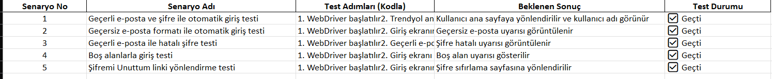
UYGULAMALAR
Manuel test ilk adımı olarak excel üzerinde bir senaryo oluşturup sistem test edildi.
Aynı zamanda verilen taskler ile manuel test uygulamaları sıklıkla yapıldı.
Qulak web sitesi üzerinde manuel test gerçekleştirilip farklı OS’lar için mobil versiyon hataları tespit edildi, rapor haline getirildi.
Aynı test mobil device üzerinde de gerçekleştirildi.

Slide 9
TEST CASE STUDIO

Slide 10
Test case studıo NEDİR?
Web uygulamalarında manuel test adımlarını otomatik kaydeden bir eklentidir.
Test adımlarını Steps (Adımlar), Data (Veri), XPath, CSS Selector gibi bilgilerle kaydeder.
Manuel test senaryolarını otomatik hale getirmek için kullanılır.
Test otomasyonuna geçişi hızlandırır.
Ekran Görüntüsü Kaydı
TestCase Studio, her adımda screenshot (ekran görüntüsü) alır.
Böylece test sırasında hangi adımda hata alındığı kolayca tespit edilir.

Slide 11
Avantajları
Manuel test senaryolarını kolayca kaydetme
Tekrar eden testlerde zaman tasarrufu
Test otomasyonu için hazır XPath ve CSS selector bilgisi sağlama
Hızlı raporlama

Slide 12
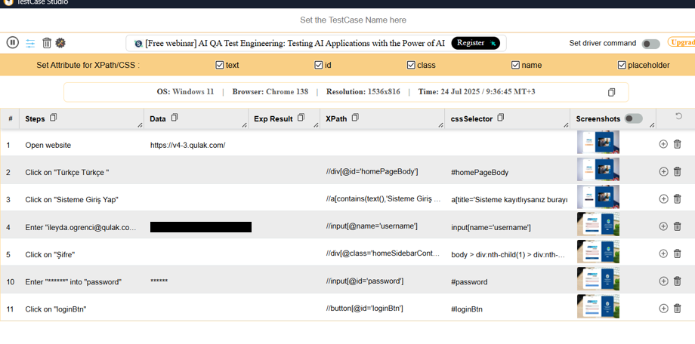
TEST CASE STUDIO UYGULAMASI

Slide 13

Mobıl test
Mobil test, mobil uygulamaların farklı cihaz, işletim sistemi ve ağ koşullarında doğru, hızlı ve sorunsuz çalıştığını doğrulamak için yapılan test sürecidir.

Slide 14

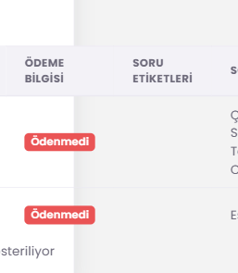
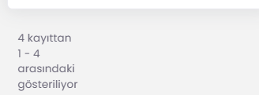
UYGULAMALAR
Web sitesinin mobil sürümleri üzerinde manuel mobil testler gerçekleştirildi.
Eğitmen modülü IOS incelemesi yapıldı. Çıktılar rapor edildi. https://github.com/leydaerdoan/Manuel_Testing/issues/1

Slide 15
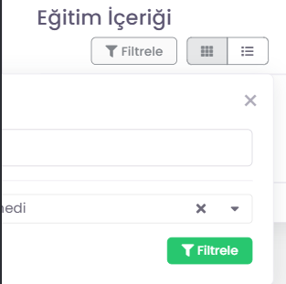
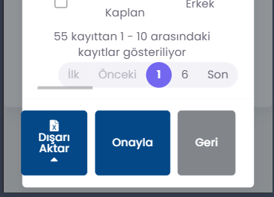
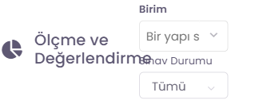
Eğitmen modülü IOS incelemesi yapıldı. Çıktılar rapor edildi. https://github.com/leydaerdoan/Manuel_Testing/issues/2

Slide 16
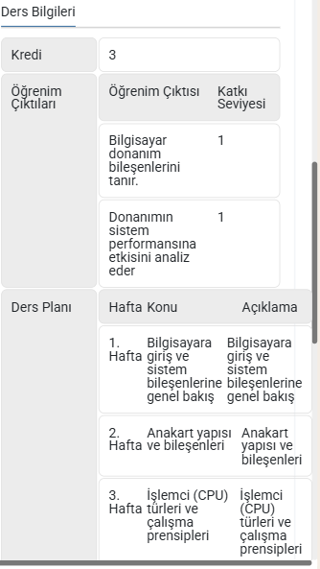
Öğrenci modülü IOS incelemesi yapıldı. Çıktılar rapor edildi. https://github.com/leydaerdoan/Manuel_Testing/issues/4
Öğrenci modülü Android incelemesi yapıldı. Çıktılar rapor edildi. https://github.com/leydaerdoan/Manuel_Testing/issues/3
Aynı testler mobil uygulama üzerinde de test edilip çıktılar comment olarak işlendi.

Slide 17
Otomatik test
Tanım: Yazılım araçları kullanılarak testlerin otomatik şekilde yürütülmesi.
Avantajları:
Tekrarlanabilir ve hızlıdır.
Büyük ölçekli testlerde verimlidir.
Dezavantajları:
İlk kurulum maliyeti yüksektir.
Karmaşık senaryolarda ek kodlama gerekebilir.

Slide 18
OTOMATİK TEST ARAÇLARI
Yazılım testlerini insan müdahalesi olmadan çalıştırır.
Tekrarlayan testleri hızla yaparak zaman ve maliyet tasarrufu sağlar.
AVANTAJLARI
Daha hızlı test süreçleri
Daha az insan hatası
Tekrarlanabilirlik ve sürdürülebilirlik
Büyük ölçekli projelerde verimlilik

Slide 19



ÖRNEK ARAÇLAR
Selenium → Web uygulamaları
JUnit / TestNG → Java birim testleri
Apache JMeter → Yük & performans testleri
Postman → API testleri
Bu Fotoğraf, Bilinmeyen Yazar, CC BY-SA-NC altında lisanslanmıştır

Slide 20
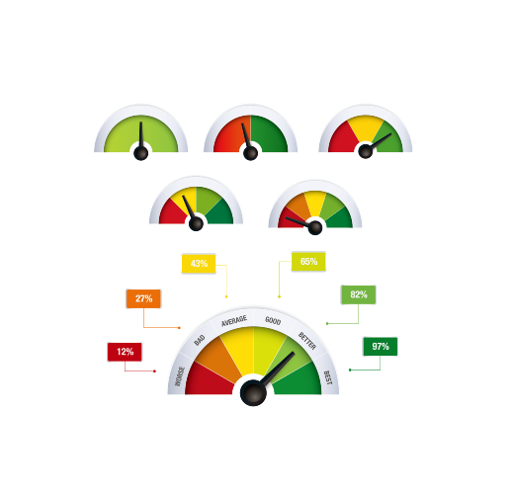
Yük testi (loAD TESTING)
Yük testi, bir yazılım veya sistemin belirli sayıda eşzamanlı kullanıcı ya da işlem altında nasıl davrandığını ölçmek için yapılan performans testidir.
Amaçları ise;
Sistemin maksimum kapasitesini görmek
Yanıt sürelerini ölçmek
Kaynak kullanımını (CPU, bellek, ağ) değerlendirmek
Olası darboğazları belirlemek

Slide 21
Apache jmeter

Slide 22
APACHE JMETER NEDİR?
Açık kaynaklı, Java tabanlı bir yük ve performans testi aracıdır.
Web uygulamaları, API, veritabanı, FTP, SOAP/REST servislerini test edebilir.
Çoklu kullanıcı davranışlarını simüle ederek sistemin dayanıklılığını ölçer.

Slide 23
Neden JMeter Kullanılır?
Ücretsiz ve açık kaynak sağlar.
Esnek ve genişletilebilir
Yüksek kullanıcı sayısını simüle edebilme
Detaylı raporlama özellikleri

Slide 24
JMETER KURULUMU
İlk olarak Java Developer Kit(JDK) edinilmeli. Sisteme sürüm seçilerek JDK kurulumu yapılmalı. https://www.oracle.com/java/technologies/downloads adresinden yararlanılabilir.
JDK indirildikten sonra PATH’e Java eklenmelidir.
Denetim Masası > Sistem > Gelişmiş sistem ayarları > Ortam Değişkenleri
“Sistem değişkenleri” kısmından Path’i seç > Düzenle
Java’nın kurulu olduğu klasörün bin yolunu (örnek: C:\Program Files\Java\jdk-17\bin) ekle.
Değişiklikleri kaydet ve çık.

Slide 25
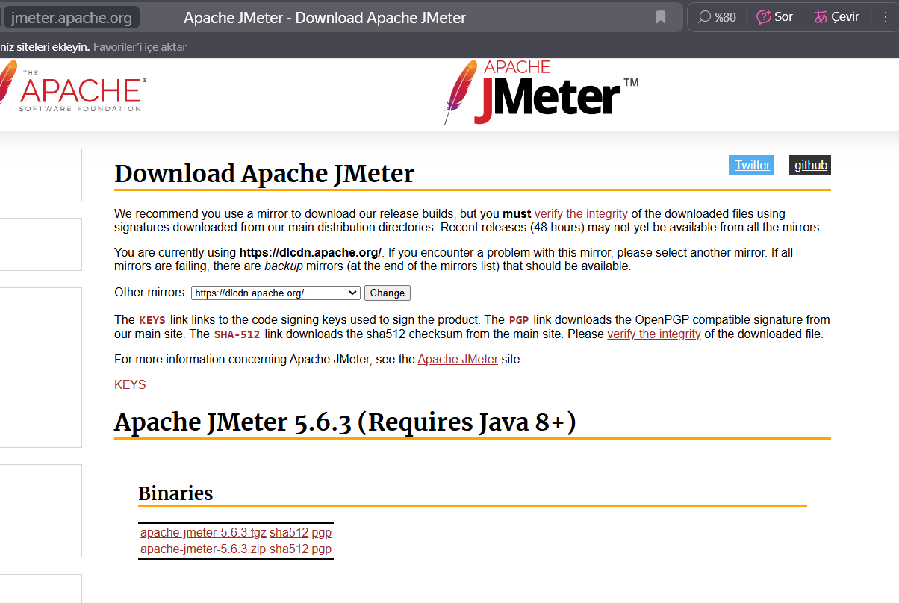
Java adımını tamamladıktan sonra Apache JMeter indirilmelidir. Aşağıdaki siteden en son sürüm indirilir. Binaries zip linki tercih edilmelidir.
https://jmeter.apache.org/download_jmeter.cgi

Slide 26
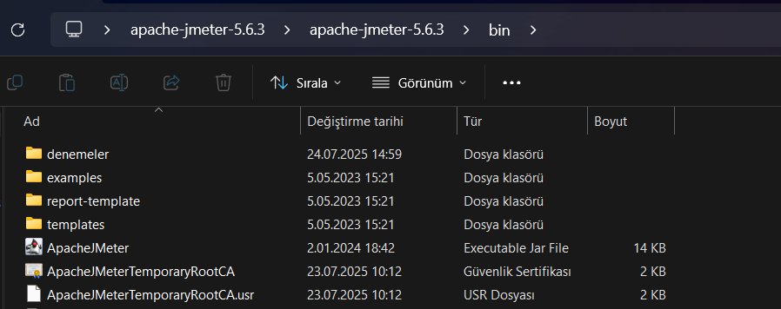
İndirilen zip dosyası açılıp masaüstüne ya da istenile başka bir klasöre çıkarılır. Çıkan klasörde bin dosyası açılır.
Windows için jmeter.bat dosyasına çift tıklanılmalıdır. macOS/Linux için ise terminalde jmeter komutunu çalıştır.
Eğer JMeter GUI açıldıysa kurulum tamamdır.
Artık test planları oluşturabilir, yük testi yapabilir.

Slide 27

APACHE JMETER İLE Yük TESTİ
LOGIN SENARYOSU

Slide 28
Projede Apache Jmeter kullanarak 100-1000-10000 adet kullanıcı ile yük testi üzerine çalışıldı.
Projede amaçlanan sistemin farklı yoğunluklarda kullanıcı yüküne maruz kaldığında nasıl tepki verdiğini gözlemlemek istedim. Amaç, uygulamanın stabilitesini, tepki sürelerini ve sınır noktalarını ortaya çıkarmaktı.
Uygulama Aşamaları:
Yük testi aracı olarak Apache JMeter kullanıldı.
Kullanıcı davranışlarını taklit eden senaryolar hazırlandı (ör. giriş yapma, işlem gerçekleştirme).
Testler artan ölçeklerde gerçekleştirildi:
100 kullanıcı → Günlük kullanım seviyesini temsil etti.
1000 kullanıcı → Yoğun trafik altında performans değerlendirildi.
10000 kullanıcı → Aşırı yük altında sistemin dayanıklılığı ölçüldü.

Slide 29

PROJE ADIMLARI

Slide 30
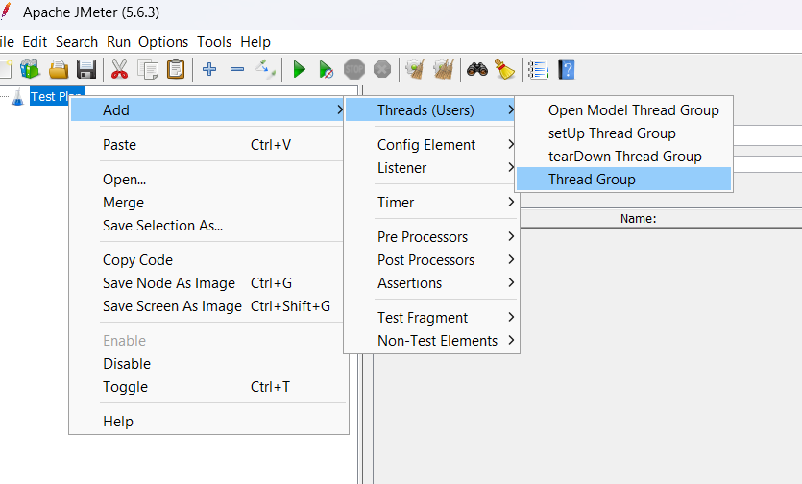
1. Yeni Test Planı OluştuRMA
jmeter.bat dosyasını çalıştırılır.
Test Planı’na sağ tık > Add > Threads (Users) > Thread Group ekle seçeneğine tıklanır.

Slide 31
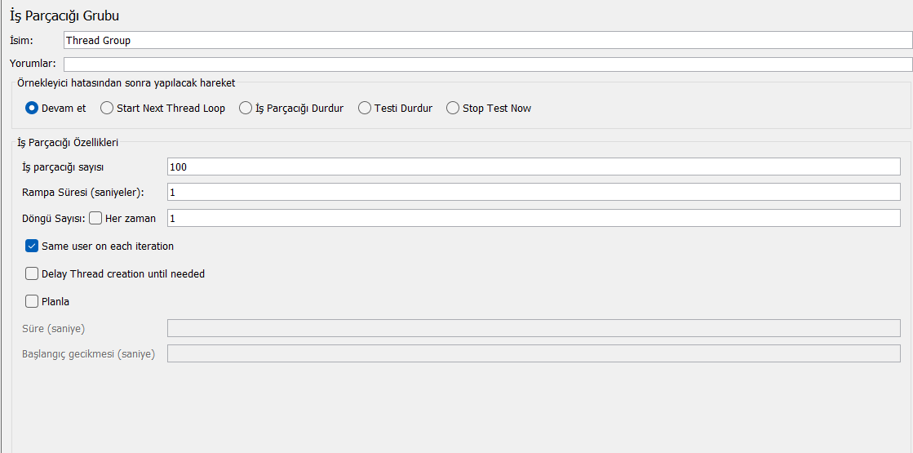
2.Thread Group Ayarları
Thread Group, test senaryosunun temelini oluşturur. Kaç kullanıcı (iş parçacığı) ile test yapılacağını, her kullanıcının kaç kez işlem yapacağını ve gecikme sürelerini burada ayarlarız.
Number of Threads (users): Sanal kullanıcı sayısı (Yük testinde kritik kısım burası)
Ramp-Up Period: Kullanıcıların sisteme hangi aralıklarla gönderileceği
Loop Count: Her kullanıcının işlemi kaç kez tekrar edeceği

Slide 32
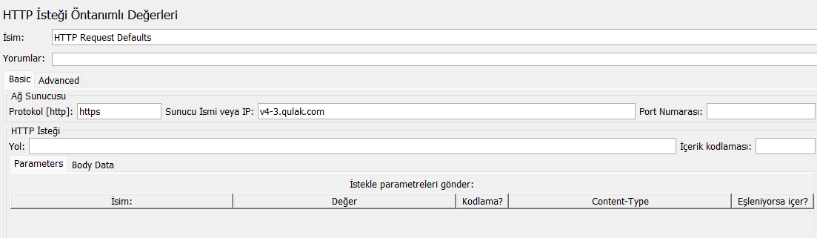
3. HTTP Request Defaults Eklenir
Test planı > sağ tık > Add > Config Element > HTTP Request Defaults
Testin yapılacağı adres girildi.

Slide 33
4.http request oluşturma
Apache Jmeter belirli bir URL’ye HTTP isteği gönderir. Bu, genelde login, ürün listeleme veya sepet işlemleri gibi simülasyonları temsil eder.
Yapılan her GET/POST işlemi için bir HTTP Request oluşturulmalıdır.
Senaryonun doğru kurulması bu aşamada önemli bir rol oynar. Küçük bir eksik dahi olsa test doğru sonuçlar vermez. Örneğin, GET ile sayfayı açmadan POST işlemi yapılamaz. Önce sayfa görüntülenmeli, sonrasında veriler girilerek POST ile giriş işlemi yapılmalıdır.
Bu login senaryosunda; ilk gelen ekrandan Kullanıcı Girişini Aç denilerek GET ile giriş ekranı açılır, GET ile login ekranı açılır, sonrasında da POST ile kullanıcı bilgileri kullanılarak sisteme girilmeye çalışılır.

Slide 34
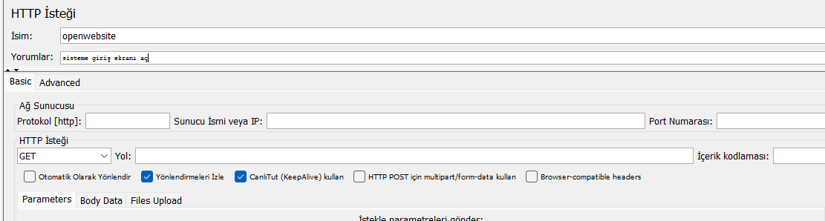
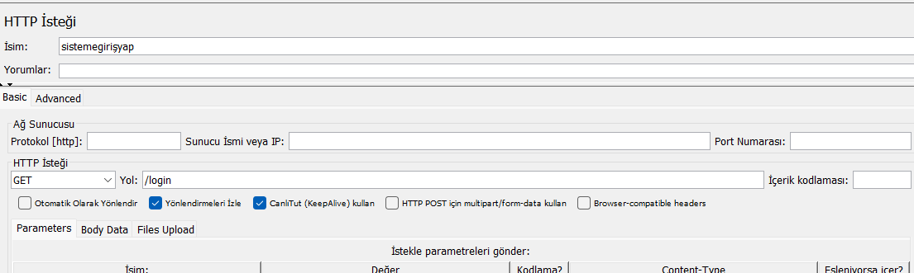
Bu senaryoda ÜÇ adet HTTP Request yer almaktadır.
openwebsite – Kullanıcı ana sayfayı açar. Sisteme giriş yap der.
HTTP Request (GET) /
Beklenen: sayfa yüklenir.
sistemegirisyap – Giriş yap dendikten sonra bir sonraki sayfayı getirir.
HTTP Request (GET) /login
Beklenen: 200/302 (başarılı giriş), oturum çerezi set edilir.

Slide 35
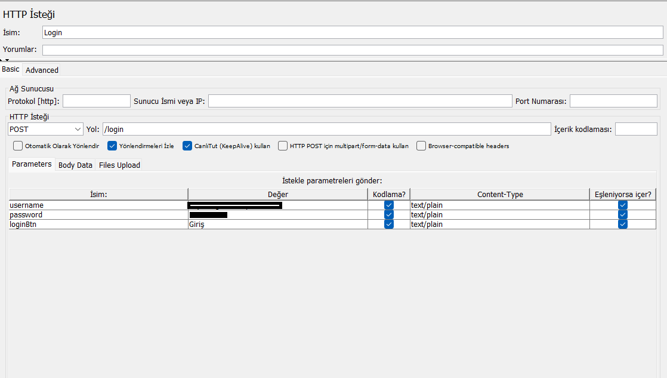
Login (giriş sayfası) –Kullanıcı kimlik bilgilerini gönderir.
HTTP Request (POST) /login
Parametreler: username, password (test kullanıcısı)
Beklenen: 200/302 (başarılı giriş), oturum çerezi set edilir.

Slide 36
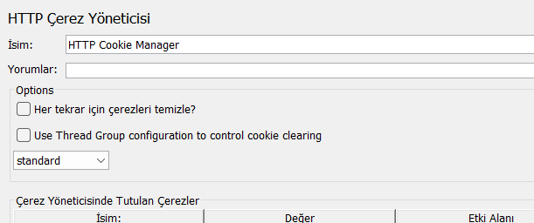
5. http cookie manager ekleme
Oturum sürekliliği için çerezleri otomatik yönetir.
‘Clear cookies each iteration’: Kapalı (her sanal kullanıcı tek oturum taşır)
Not: Login akışında zorunludur; /login sonrası gelen Set-Cookie başlıklarıyla oturum korunur.

Slide 37
6. Lıstener ekleme
View Results Tree (Listener)
Kullanım: Senaryoyu doğrulama/ayıklama (debug) aşamasında tek tek yanıtları görmek.
Not: Yük altında kapatılması/çıkarılması önerilir; çok IO yapar, testi yavaşlatır.
Summary Report (Listener)
Toplam istek sayısı, ortalama/Min/Max yanıt süresi, Throughput, Hata % gibi metriklerin özetini verir.
Yük kademeleri karşılaştırması için hızlı bir görünüm sağlar.
Aggregate Report (Listener)
Her sampler bazında Average, p90/p95/p99, Throughput (RPS) ve Error % detaylarını gösterir.
Darboğaz yaratan adımı (ör. login POST) saptamak için kullanılır.

Slide 38
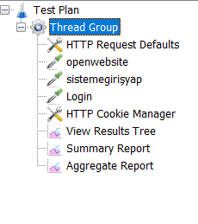
Projede kullanılan bileşenler

Slide 39
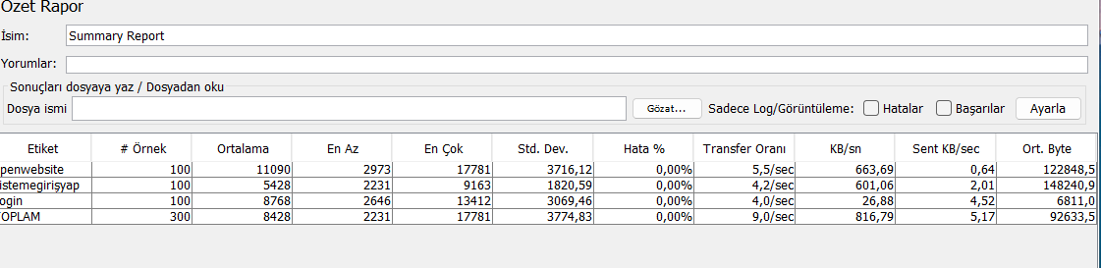
100 kullanıcı ile yük testi
İlk olarak Thread Group ekranından kullanıcı sayısı belirlendi.
Listeneler sonuçları incelendi.
Summary report;

Slide 40
gözlemler
Toplam İstek: 300 (3 farklı işlem × 100 kullanıcı)
Hata Oranı: %0 → Tüm istekler başarıyla tamamlanmış
Ortalama Yanıt Süresi: ~8428 ms (yaklaşık 8,4 saniye)
Maksimum Yanıt Süresi: 17781 ms (yaklaşık 17,7 saniye)
Throughput (Transfer Oranı): 9 istek/saniye
100 kullanıcı yükünde hata olmaması önemli bir başarıdır.
Ancak yanıt süreleri yüksek: ortalama 8–11 saniye arası.
Kullanıcı deneyimi açısından bu değerler idealin üzerinde (genelde 2–3 saniye tercih edilir).
En çok gecikme ana sayfa açılışında yaşanmaktadır.

Slide 41
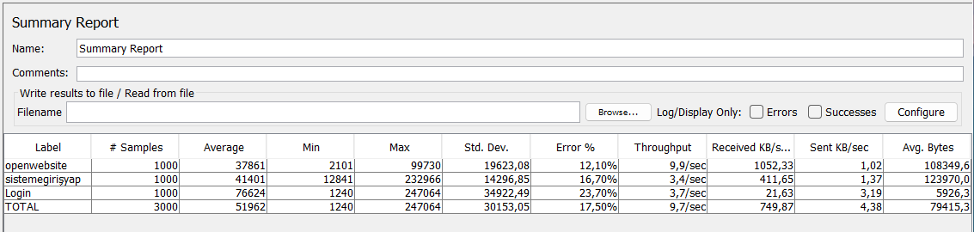
1000 kullanıcı ile yük testi
İlk olarak Thread Group ekranından kullanıcı sayısı belirlendi.
Listeneler sonuçları incelendi.
Summary report;

Slide 42
gözlemler
Toplam İstek: 3000 (3 işlem × 1000 kullanıcı)
Ortalama Yanıt Süresi (TOTAL): ~51.962 ms (yaklaşık 52 saniye)
Maksimum Yanıt Süresi: 247.064 ms (yaklaşık 4 dakika)
Hata Oranı (TOTAL): %17,5
Throughput: ~9,7 istek/saniye
1000 kullanıcı altında sistem istikrarlı değil. Ortalama yanıt süresi 40–70 saniye aralığında, kullanıcı deneyimi açısından kabul edilemez.
Hata oranı %17,5 ile oldukça yüksek. Yani her 6 isteğin 1’i başarısız olmuş.
Login sonrası işlemler sistemde performans kısıtı oluşturuyor.

Slide 43
Biraz daha detaylı incelersek;
OPENWEBSITE
Ortalama: 37.861 ms (~38 saniye)
Hata Oranı: %12,1
Throughput: 9,9 istek/s
İlk sayfa yüklenirken ciddi gecikmeler mevcut. Bu aşamada sayfanın ağırlığı (görseller, scriptler) ve sunucu yükü etkili olabilir.
SİSTEMEGİRİŞYAP (Login Ekranı)
Ortalama: 41.401 ms (~41 saniye)
Hata Oranı: %16,7
Maksimum süre: 232.966 ms (~3,8 dakika)
Kullanıcı girişi sırasında hata oranı artmış. Bu genellikle veritabanı sorguları veya kimlik doğrulama servisi kaynaklı sıkışmayı işaret eder.
LOGIN (LOGIN İŞLEMİ)
Ortalama: 76.624 ms (~77 saniye)
Hata Oranı: %23,7 (en yüksek)
Throughput: 3,7 istek/s (en düşük)
Login sonrası sayfa yüklenmesinde en fazla gecikme ve hata görülüyor. Bu adım sistemin en zayıf noktası olarak öne çıkıyor.

Slide 44
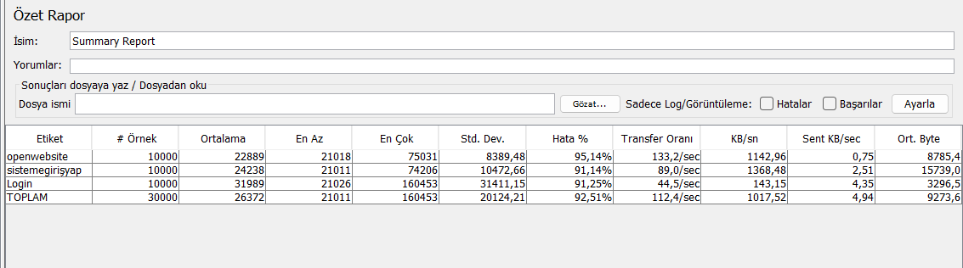
10000 KULLANICI İLE YÜK TESTİ
Thread Group ekranından kullanıcı sayısı belirlendi.
Listeneler sonuçları incelendi.
Summary report;

Slide 45
bulgular
1. Yanıt Süreleri:
Ortalama yanıt süresi 20-30 saniye seviyesinde.
Maksimum değerler 160 saniyeye kadar çıkıyor (özellikle Login işlemi).
Bu durum kullanıcı deneyimi açısından kabul edilemez.
Hata Oranları:
openwebsite → %95,14 hata
sistemegirisiyap → %91,14 hata
Login → %91,25 hata
Genel hata oranı: %92,51
Kritik seviyede hata, sistemin test yükünü kaldıramadığını gösteriyor.
İşlem Bazlı Değerlendirme:
Openwebsite: Ortalama 22 sn, hata oranı %95 → Site açılışında bile başarısızlık çok yüksek.
Sistemegirisiyap: Ortalama 24 sn, hata %91 → Giriş ekranına erişimde de sorunlu.
Login: Ortalama 32 sn, maksimum 160 sn, hata %91 → En problemli işlem. Oturum açma süreci stabil değil.

Slide 46
GÖZLEMLER
Toplam İstek: 30.000 (3 işlem × 10.000 kullanıcı)
Ortalama Yanıt Süresi (TOTAL): ~26.372 ms (yaklaşık 26 saniye)
Maksimum Yanıt Süresi: 160.453 ms (yaklaşık 160 saniye / 2,5 dakika)
Hata Oranı (TOTAL): %92,5
Throughput: ~112,4 istek/saniye
Hata oranı %92,5 ile kritik seviyede. Yani her 10 isteğin sadece 1’i başarılı oluyor.
Login işlemi, sistemde en büyük performans sıkışıklığını oluşturuyor. Yanıt süresi çok yüksek ve sapma fazla.
Sunucu tarafında ciddi performans sorunları olduğu görülüyor; özellikle oturum açma sürecinin optimize edilmesi gerekiyor.
Test senaryolarında sistemin yük altında stabil çalışmadığı ve yüksek hata oranı verdiği gözlemlenmiştir.
Kullanıcıların büyük çoğunluğu uygulamayı kullanamayacak, kalan küçük kısım da çok uzun süre beklemek zorunda kalacaktır.

Slide 47
Proje değerlendirmesi
Qulak öğrenci portalında yük testi gerçekleştirmesi sonucu aynı anda sisteme girmeye çalışan öğrenci sayısının 100-800 arası olması halinde sistem başarı ile çalışacak gibi gözüküyor. Özellikle 1000 kullanıcıdan 10000 kullanıcıya doğru gidildiğinde sistemin kaldırmadığı, üzerine çalışmalar yapılarak hangi sayfanın hata oranının, yanıt süresinin yüksek olduğuna bakılarak sırasıyla iyileştirme çalışması yapılmalıdır.

Slide 48
Staj sonu kazanımlarım
Test Süreçlerini Öğrenme
Yazılım test sürecinin aşamalarını kavrama
Manuel ve otomatik test yöntemlerini ayırt etme
Testlerin yazılım geliştirme yaşam döngüsündeki önemini öğrenme
Test Senaryoları ve Test Case Hazırlama
Test case yazım kurallarını öğrenme
Test Case Studio gibi araçlarla pratik yapma
Senaryolar üzerinden hataları tespit etme ve raporlama becerisi kazanma
Yük (Load) ve Performans Testleri
Apache JMeter kurulumu ve temel bileşenlerini (Thread Group, Sampler, Listener vb.) öğrenme
10, 100, 1000 ve daha fazla kullanıcı ile yük testi senaryoları oluşturma
Raporlama ve test çıktılarının yorumlanması
Sistem performansındaki sınırlayıcı unsurları (ör. gecikme, kapasite sınırları) analiz etme

Slide 49
Mobil Uygulama Testi
Mobil testin masaüstü testten farklarını öğrenme
Farklı cihaz ve ekran boyutlarında testin önemi
Kullanıcı deneyimi odaklı test senaryoları geliştirme
Fonksiyonel ve Fonksiyonel Olmayan Testler
Fonksiyonel testlerde sistemin gereksinimlere uygun çalıştığını doğrulama
Fonksiyonel olmayan testlerde hız, güvenlik, kullanılabilirlik gibi kriterleri değerlendirme
Araç ve Teknoloji Kullanımı
ChromeDriver kurulumu ve uygun sürüm bulma
Apache JMeter yük testi aracıyla senaryo tasarlama
Farklı tarayıcılarda test yapma için araç bilgisi edinme (ör. BrowserStack gibi)
Senaryo Geliştirme Deneyimi
Trendyol giriş (login) senaryosu üzerinden pratik yapma
Manuel senaryoları otomasyona uyarlayabilme becerisi
Gerçekçi kullanıcı yükleriyle sistem davranışını gözlemleme

Slide 50
Analitik Düşünme ve Problem Çözme
Karşılaşılan hataları analiz etme
Darboğaz / sınırlayıcı faktörleri tespit etme
Çözüm önerileri geliştirme
Profesyonel Gelişim
Ekip çalışmalarında test süreçlerine katkı sunabilecek seviyeye gelme
Yazılım test süreçlerinde kullanılan modern araçlara hâkim olma
Yeni teknolojilere hızlı uyum sağlama becerisi geliştirme

Slide 51
Staj sürecinde destekleri ve verdiği önemli bilgiler için gözetmenim Yasin İlkaya Bey ve Yazılım Test Mühendisi Ayşe Şen Hanım’a teşekkürlerimi sunarım.

